Slide 1

Název školy: Základní škola a mateřská škola Domažlice , Msgre B. Staška 232, příspěvková organizace
Autor: Mgr. Hronková Pavlína
Téma: Povolání
Číslo projektu: CZ.1.07/1.4.00/21.1437
Sada: Prvouka pro 1. ročník
Název : VY_52_INOVACE_30_Povolání

Slide 2
POVOLÁNÍ
VÍŠ, ČÍM CHCEŠ BÝT?

Slide 3
ANOTACE
MATERIÁL JE URČEN PRO ŽÁKY 1. ROČNÍKU
PREZENTACE NA INTERAKTIVNÍ TABULI
UČITEL SI NA ZÁKLADĚ PREZENTACE POVÍDÁ SE ŽÁKY
INOVACE: PODPORUJE AKTIVITU ŽÁKŮ
A UMOŽŇUJE JIM SDĚLOVAT SI SVÉ
ZNALOSTI A ZKUŠENOSTI

Slide 4

POLICISTA

Slide 5


PILOT

Slide 6
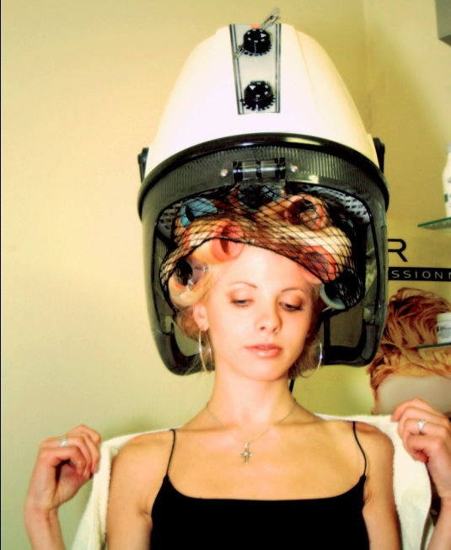
KADEŘNICE

Slide 7
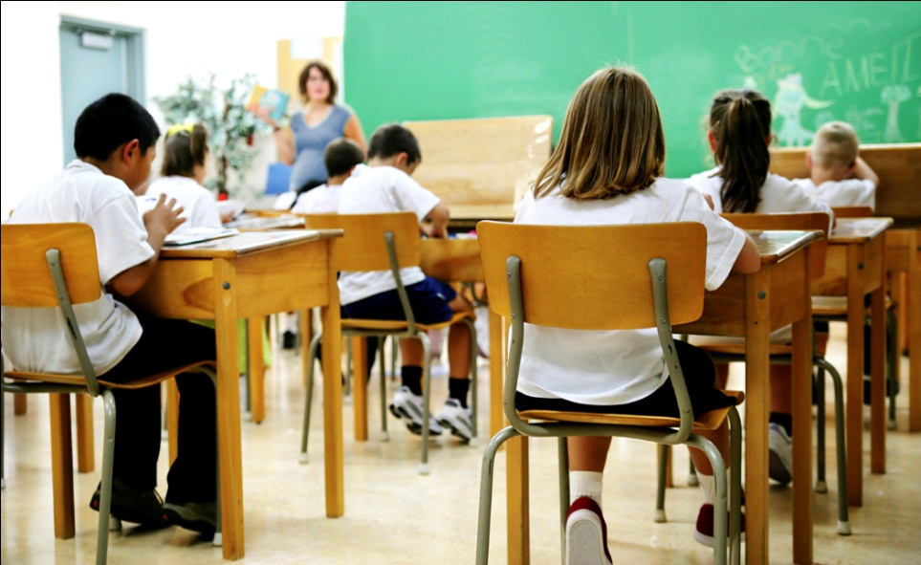

UČITEL/KA

Slide 8
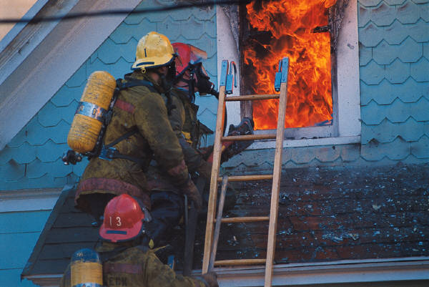
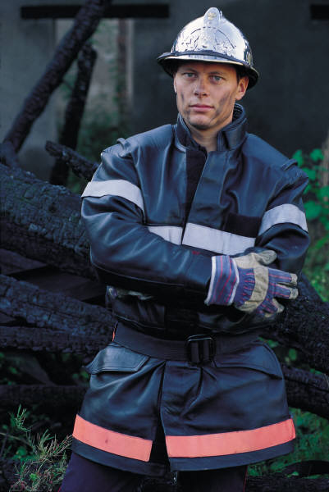
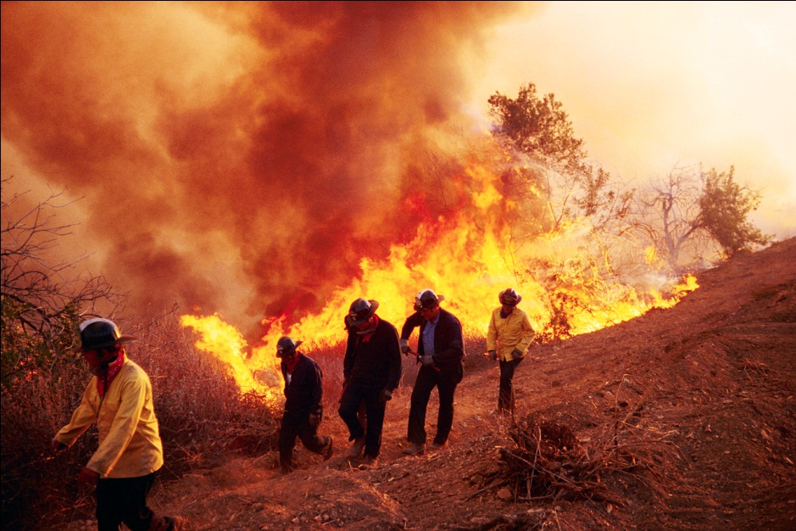
HASIČ

Slide 9

ZEDNÍK

Slide 10
KOMINÍK

Slide 11
ŘIDIČ

Slide 12
UKLÍZEČKA

Slide 13

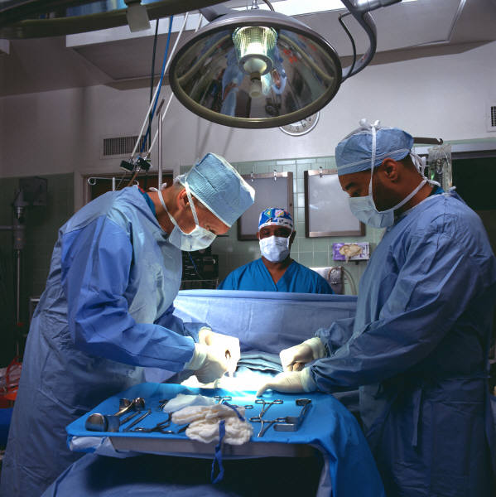
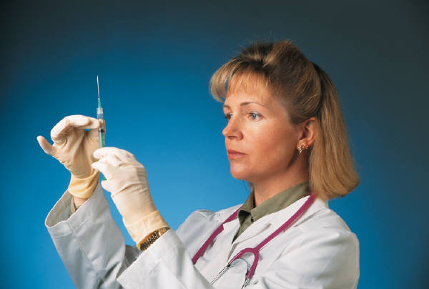

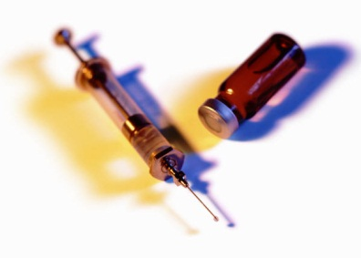
LÉKAŘ

Slide 14
POZNÁŠ MOJE POVOLÁNÍ?

Slide 15
CITACE
Ilustrace: www.office.microsoft.com

